Slide 1
校园开放教育
Notes:
校园开放教育

Slide 2
网络公选课
http://gxk.gdou.com
Notes:
网络公选课

Slide 3
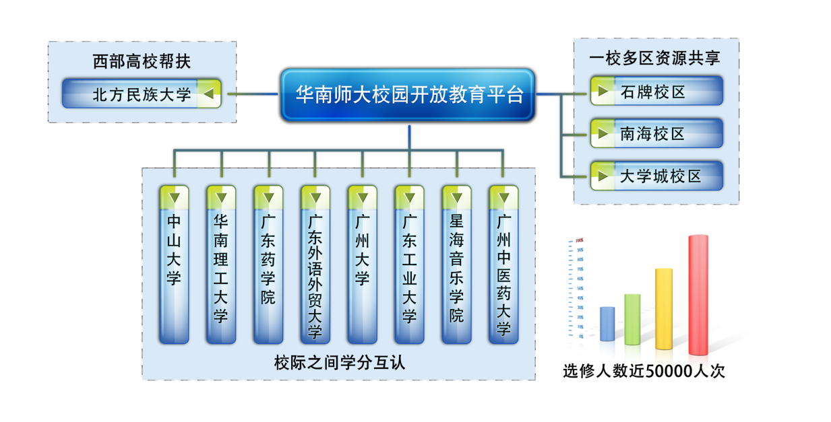
基本概况
Notes:
基本概况

Slide 4
实验基地
课程拍摄
课件设计
移动学习
网络公选课
功能改进
信息反馈
微课
Notes:
实验基地

Slide 5
微课堂
以5-15分钟授课时间为主
片段、案例、交互式教学
Notes:
微课堂

Slide 6
基于移动应用的授课实践
简笔画
《简笔画》
Notes:
基于移动应用的授课实践

Slide 7
创新课堂
移动应用创新微课讲授方式
“把移动应用带到课堂，增加互动方式、使授课丰富多彩，我们希望这一小步，成为教育界的一大步。”
——李健文
Notes:
创新课堂

Slide 8
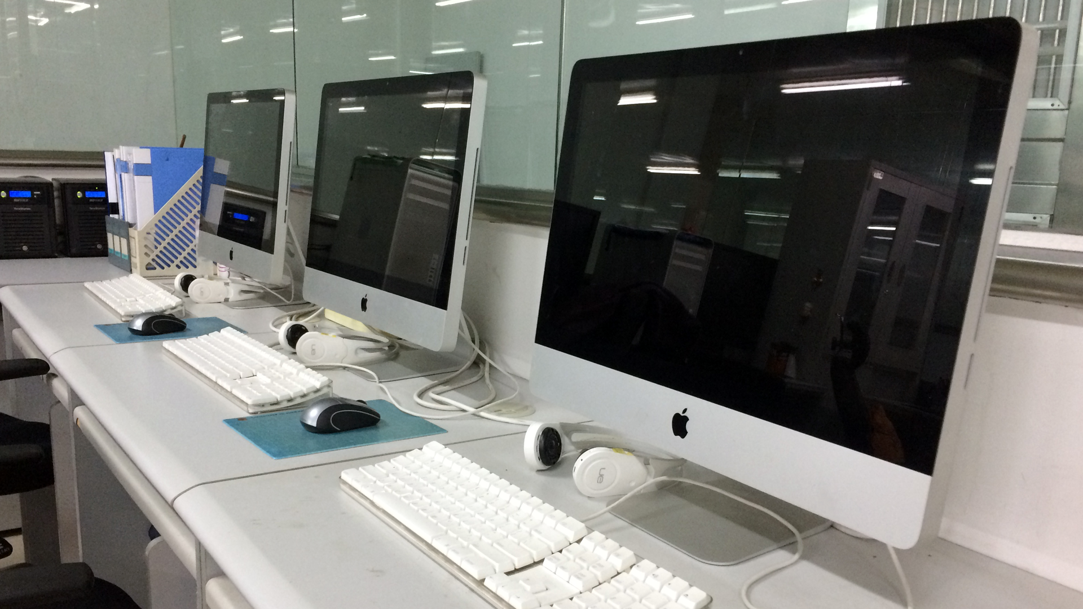
Q&A
问：面向本科生的网络课程其实不算创新？
答：确实不算创新，在国外许多大学非常鼓励老师将课程放上网用于辅助教学，有些大学每个学院都有网络课程，我们还有进步空间。
Notes:
Q&A

